Slide 1
携手同行 见望彩虹
外语教学与研究出版社

Slide 2
从教材的功能看
英语教材开发的要求与问题
——北京师范大学外国语言文学学院院长
程晓堂 教授

Slide 3
“ 教材是为课程实施服务的 ”
“ 教材的编写和使用目标也是
英语课程的教育教学目标 ”

Slide 4
程晓堂
02.学生学习需求
目标需求：考试，应用
心理需求：
渗透情感、道德和价值观
01 课程目标
01.英语课程目标
英语语言运用能力
跨文化理解能力
学会如何学习
英语教材
02 学生学习需求
03 教师
需求
03. 教师需求
有助于促进教学
有助于教师专业发展

Slide 5
为者常成
行者常至
我们正在努力的路上……

Slide 6
首先，教学内容

Slide 7
一篇短文.doc

Slide 9
“Not all so-called convenience items can really do us good to save time.”
“I’ve come to see that some modern time-savers don’t really save time.”

Slide 10
视频1.wmv
视频2.wmv

Slide 11
Script.doc
Bird in the Snow
One winter, a little bird was flying through a snowstorm. After a while, his wings began to freeze. And soon, the little bird fell onto a patch of (一堆) snow. Alone in the meadow, the little bird was so cold he could hardly move. Then suddenly, a cow walked by. The little bird begged the cow for help, but the cow said nothing, and began to walk away.
The little bird was shocked by what had just happened, but he then realized that he was beginning to warm up. Warm yet unable to move, the bird began to cry for help. A nearby fox heard the bird's cries and ran to investigate (调查). The little bird sang for joys. He thought the fox coming to his aid. The fox was determined to help the little bird and began to dig him out of his troubles.
The little bird thanked the fox for coming to his rescue (救助) and for hearing his plea (恳求). But not a moment later, the fox ate the bird in just one gulp
(一大口).

Slide 12
新视野英语教程（第三版）

Slide 13
新视野英语教程（第三版）
教学内容——主题与选篇

Slide 14
其次，教学方式

Slide 15
新视野英语教程（第三版）
教学更容易实施——丰富配套资源

Slide 16
MP3光盘

Slide 17
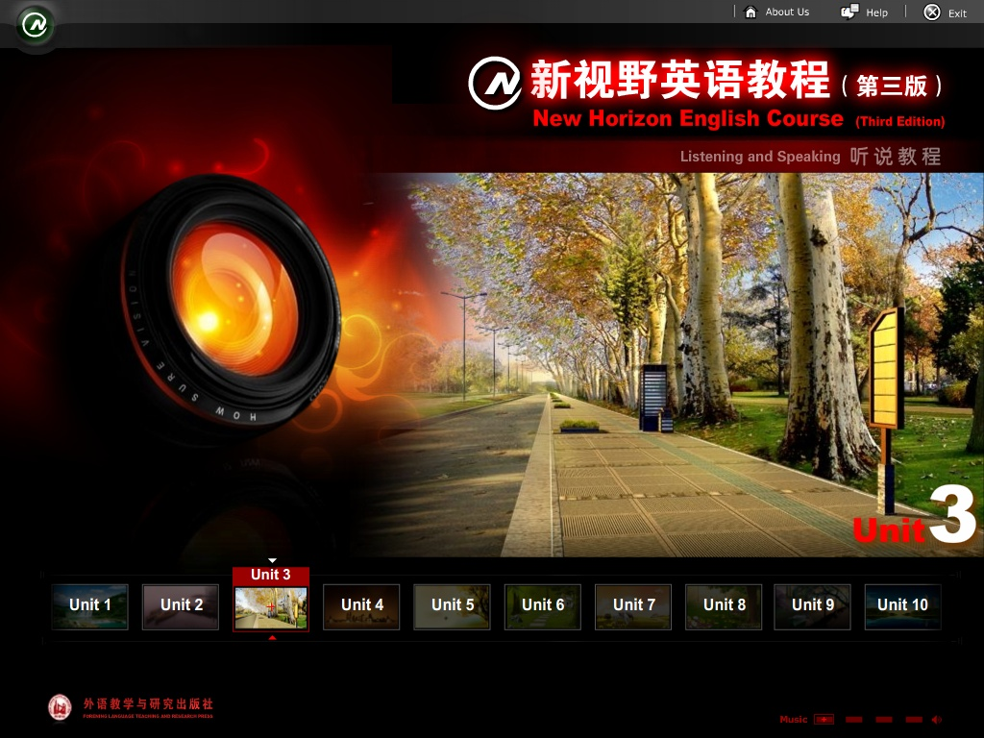
学习光盘 vs 在线课程：网络课程
www.heep.cn

Slide 18
助 教 课 件. ppt(读写&听说)

Slide 20
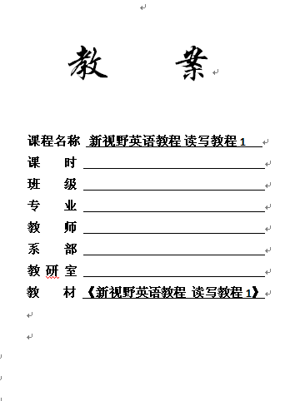
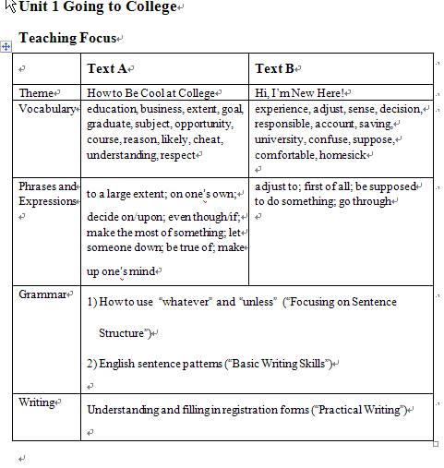
电 子 教 案. doc (读写&听说)

Slide 21
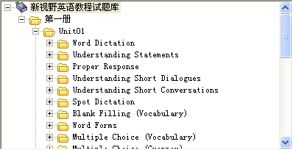
试 题 库
21

Slide 22
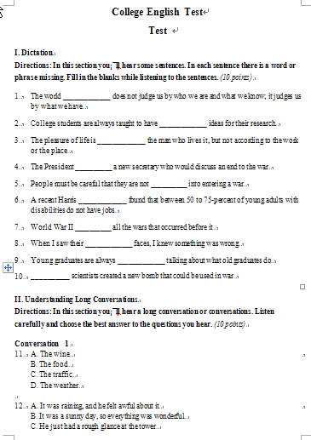
试 卷

Slide 23
音 带

Slide 24
新视野英语教程（第三版）
教学内容——主题和选篇
教学方式——更多配套资源
语言基础+考试

Slide 25
公共英语教材
知行英语

Slide 26
知行英语——教材结构
满足不同课型
综合教程
视听说教程
同步训练

Slide 27
知行英语——教学内容
培养会思考、会表达、能做事的应用型职业人才
《综合教程》和《视听说教程》各分为1-3级。
主题融通。
第一级
校园生活：
学苑初涉、精彩世界、饮食健康、我形我塑等
处理事务：
时间、财务、情感、安全、压力等
第二级
挑战职场：
自我认识、应聘与入职、学习和创新、礼仪、创业
第三级

Slide 28
知行英语——以完成交际活动为首要任务
倡导教学模式和教师角色的转变，把课堂还给学生
Doing It
Speaking

Slide 29
知行英语——配套资源
促进教学
助力教师
01助教课件
02评测试卷
03交互学习光盘
04微课

Slide 30
知行英语
教材结构
教学内容
教学模式
配套资源

Slide 31
新视野商务英语综合教程

Slide 32
新视野商务英语综合教程
以故事情节贯穿教学环节，角色扮演

Slide 33
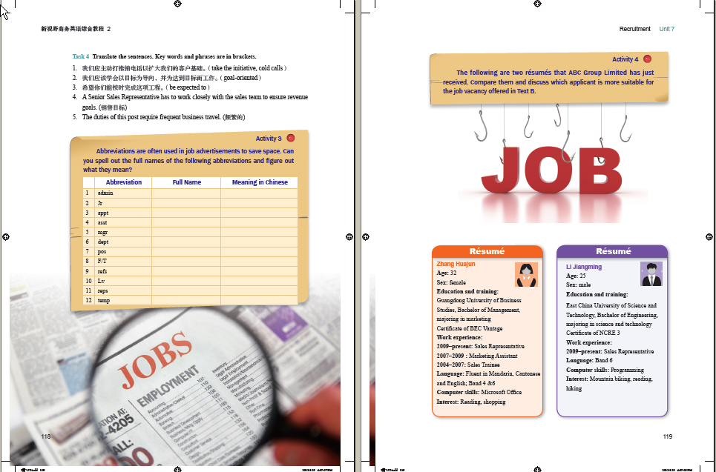
新视野商务英语综合教程
针对商务英语方向的学生

Slide 34
新视野商务英语综合教程
按照学生从业后职业岗位的成长过程分为1-4级，每级包含9个单元。
学生角色
在第一册中扮演了精通基础业务的商务助理
在第二册中充当了业务娴熟的商务专业人士
在第三册中体验了商务中层主管的日常工作
在第四册中则跻身于具有全局观及国际视野的跨国商务管理者队伍

Slide 35
新视野商务英语综合教程

Slide 36
其他教材
致用英语 综合教程（第二版）
新职业英语：职场素质英语评估手册
新职业英语：轨道交通英语
新职业英语：网络课程；背单词app应用
高职高专核心词汇必备手册
大学英语学习方法与策略（高职高专版）

Slide 37
只提供产品吗？

Slide 38
高职外语教育 数字化解决方案

Slide 39
高职外语教育数字化解决方案
教学平台
测试评估
教学支持
数字课程
教师发 展
外语院系

Slide 40
解决方案
产品
服务个性化需求！

Slide 41
eCampus高校外语教学管理平台
数字课程
资源中心
测试中心
互动社区
院校交流
移动学习
赛事活动

Slide 42
eCampus高校外语教学管理平台
“外研社杯”全国高职高专英语写作大赛
大赛官网：www.writing-contest.org
赛事活动

Slide 43
数字产品
数字课程
基础：完美语音 玩转语法
职业英语：研发中
综合类：新视野英语教程（第三版）
教师发展系列网络课程
多语种：韩、日、法、俄等4个语种32门课程
行业英语背单词APP

Slide 44
THANK YOU !
携手同行 见望彩虹

